Slide 1
ORDEN JURÍDICO
Es el conjunto de normas jurídicas que configuran un sistema dotado
De unidad, plenitud y coherencia
UNIDAD: Todas las normas responden a elementos que le dan cohesión y permiten identificarlas como parte de un todo, por ejemplo son todas emanadas de órganos estatales.
PLENITUD: el orden jurídico no deja ninguna hipótesis sin solución, ya que el mismo orden establece los mecanismos para llenar vacíos o ausencia de soluciones.
COHERENCIA: en dicho orden jurídico existen mecanismos autorreguladores de su armonía y evitar las contradicciones. Para ello se establecen los principios.
- JERARQUÍA
- DEROGACIÓN
- COMPETENCIA

Slide 2
PRINCIPIO DE JERARQUÍA : en caso de contradicción entre dos normas de diferente
jerarquía, prima o prevalece la de mayor jerarquía
CONSTITUCIÓN
LEYES-CÓDIGOS-DECRETOS DE LA JUNTA DEPARTAMENTAL- DECRETO-LEY
ACTOS ADMINISTRATIVOS GENERALES-REGLAMENTOS-DECRETO DEL PODER EJECUTIVO- DECRETO DEL INTENDENTE
ACTOS ADMINISTRATIVOS INDIVIDUALIZADOS (RESOLUCIONES)- SENTENCIAS- CONTRATOS

Slide 3
PRINCIPIO DE DEROGACIÓN
En caso de contradicción entre dos normas de igual jerarquía, provenientes de un mismo órgano, la norma posterior deroga a la anterior en el tiempo
DEROGACIÓN puede ser expresa o tácita
total o parcial

Slide 4
PRINCIPIO DE COMPETENCIA
E caso de contradicción entre dos normas dictadas por órganos distintos, prima la dictada por el órgano competente
La competencia es la aptitud que tienen los órganos del Estado para dictar normas jurídicas dentro de cierto ámbito territorial, en relación a determinadas materias o asuntos y sobre determinada población.

Slide 5
CONSTITUCIÓN
CONCEPTO SOCIOLÓGICO
Según este concepto la Constitución es la combinación que se da en la realidad de los distintos factores de poder que existen en un Estado.
CONCEPTO JURÍDICO
Sentido formal: es la norma de mayor jerarquía elaborada de acuerdo a los procedimientos establecidos en la Constitución anterior.
Sentido material:norma que regula la organización del Estado y contienen además la declaración de derechos de los habitantes del Estado.

Slide 6
Codificadas
No codificadas
Según su estructura
CLASIFICACIÓN
Rígidas
Flexibles
Según su procedimiento
De reforma
ORGÁNICA
DOGMÁTICA
PARTES

Slide 7
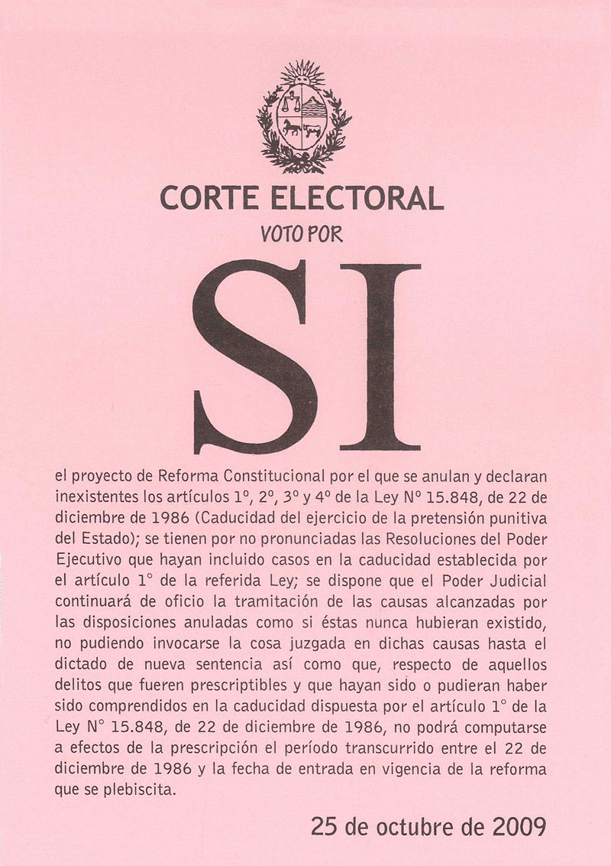
PROCEDIMIENTOS DE REFORMA ART. 331
INICIATIVA POPULAR
INICIATIVA LEGISLATIVA
CONVENCIÓN NACIONAL CONSTITUYENTE
LEYES CONSTITUCIONALES

Slide 8
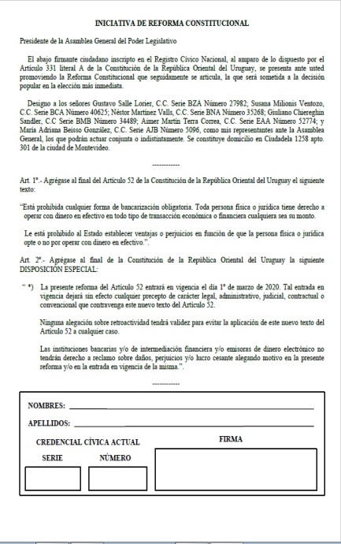
INICIATIVA POPULAR
El 10% de ciudadanos inscriptos en Registro Cívico presentan proyecto articulado al Presidente de la Asamblea General.
La Asamblea General puede presentar proyectos alternativos
Una vez convalidadas las firmas por la Corte electoral , se convoca a plebiscito en la elección más próxima si se presenta con 6 meses de anticipación o en la subsiguiente ( la A.G debe presentar el proyecto alternativo por lo menos con 3 meses de anticipación).
Para que el plebiscito resulte afirmativo, deben votar por SI la mayoría absoluta de votantes, que debe representar el 35% de ciudadanos inscriptos en el Registro Cívico
Ej: 1966,1989,1994 y 2004

Slide 9
INICIATIVA LEGISLATIVA
El proyecto se presenta por la iniciativa de 2/5 de legisladores ante el Presidente de la Asamblea General
Deberá someterse a plebiscito en la elección más próxima si se presenta con 6 meses de anticipación o en la siguiente.
Para que resulte afirmativo deberá votar por SI la mayoría absoluta de votantes, que deberá representar al menos el 35% de los ciudadanos inscriptos para votar .
Ej. Proyecto presentado en 1966 (papeleta gris)

Slide 10
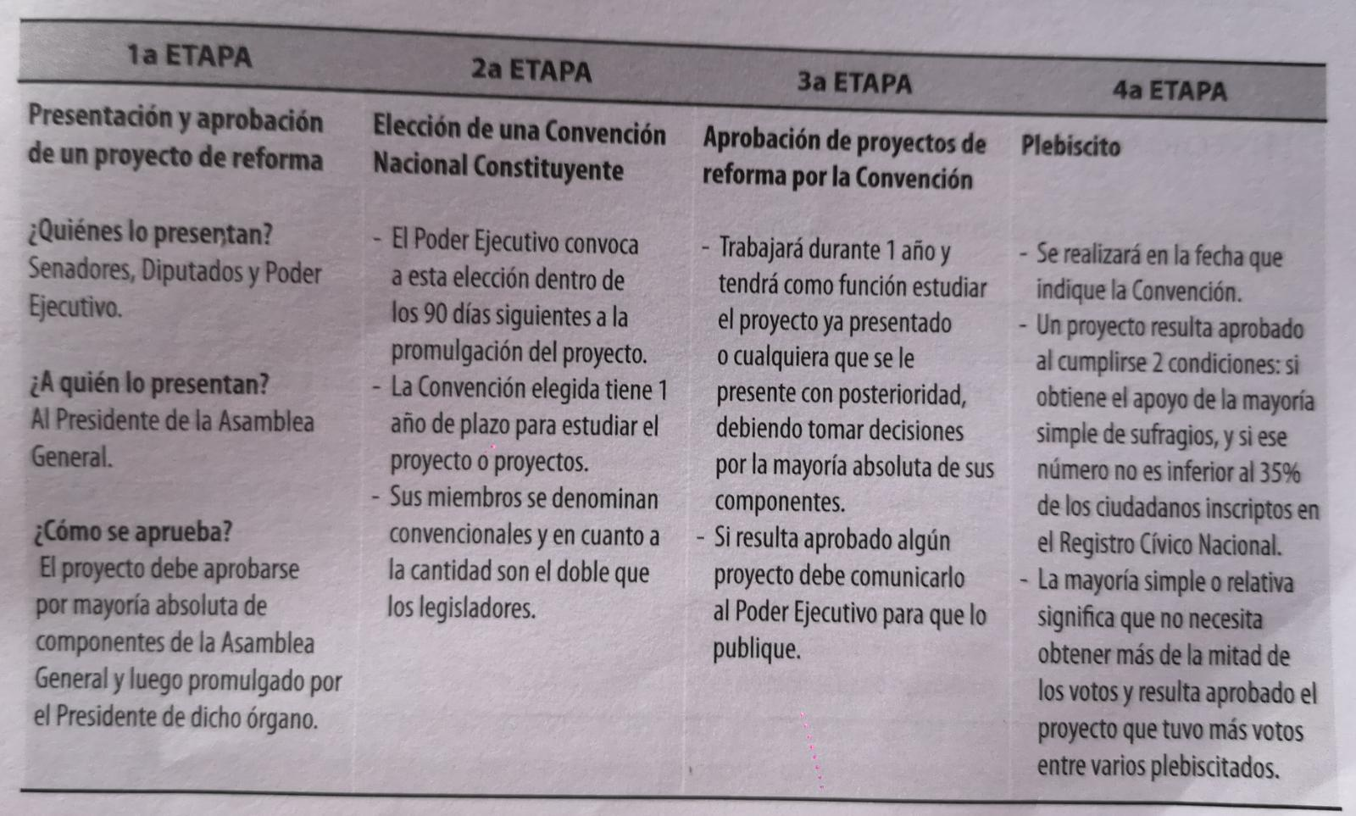
CONVENCIÓN NACIONAL CONSTITUYENTE

Slide 11
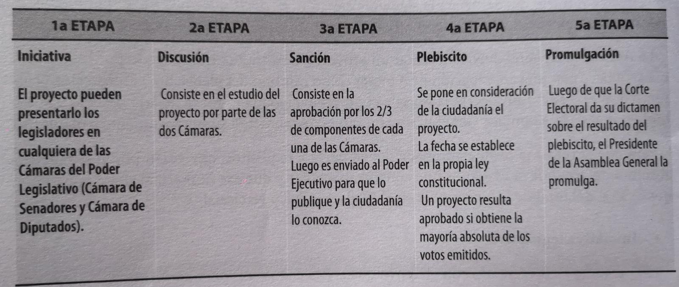
LEYES CONSTITUCIONALES
En este caso el procedimiento es similar a la creación de las leyes ordinarias, con algunas
Diferencias, entre ellas la necesidad de plebiscito.

